Slide 1
Bootloader

Slide 2
Plan Prezentacji
Opis przebiegu bootowania
Krótko MBR
Któtko windows a,linux
Setup boot w raspberry pi,konfiguracja uruchamiania różnych komputerów bios rejestry etc
Funkcjonalność dawana przez os i ograniczenia związane z jego brakiem

Slide 3
BIOS(Basic Input Output System)
BIOS który jest oprogramowaniem sprzętowym(firmware) odpowiedzialnym za start komputera do momentu załadowania programu z MBR w tym POST.Kiedyś pośredniczył między systemem operacyjnym a hardwarem ale dzisiaj systemy operacyjne korzystają bezpośrednio z hardwaru
Obecnie często zastąpiony przez UEFI

Slide 4
BIOS(Basic Input Output System)
BIOS który jest oprogramowaniem sprzętowym(firmware) odpowiedzialnym za start komputera do momentu załadowania programu z MBR w tym POST.Kiedyś pośredniczył między systemem operacyjnym a hardwarem ale dzisiaj systemy operacyjne korzystają bezpośrednio z hardwaru
Obecnie często zastąpiony przez UEFI

Slide 5
UEFI(Unified Extensible Firmware Interface)
Specyfikacja definiuje interfejs między firmware a systemem operacyjnym Pozwala na obejście standardowych ograniczeń BIOSu:
-Użycie partycji ponad 2 tb z GPT
-Użycie 1mb ramu
-Niezależność od architektury i sterowników procesora
Jest mini systemem operacyjnym Obszerny temat:
https://en.wikipedia.org/wiki/Unified_Extensible_Firmware_Interface

Slide 6
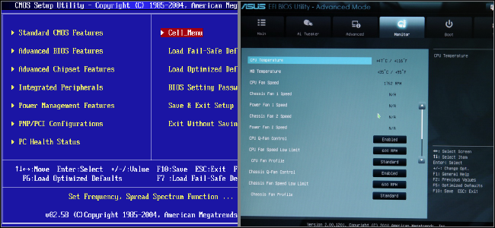
UEFI(Unified Extensible Firmware Interface)
https://www.howtogeek.com/56958/htg-explains-how-uefi-will-replace-the-bios/

Slide 7
Pojęcia:
CMOS pamięć zasilania baterią na płycie głównej bateria odpowiedzialna kiedyś za zasilanie konfiguracji BIOSu
EEPROM pamięć flash przechowująca konfiguracją BIOSu nie wymagająca zasilania do utrzymania informacji

Slide 8
Pojęcia:
MBR Pierwszy sektor dysku 512 bajtów zawierający program rozruchowy (bootloader stopnia pierwszego) i informacje o partycjach
POST Power-on self-test Test Przeprowadzany przy włączaniu komputera

Slide 9
Przebieg BOOTowania PC
1.Power on lub reset
2.POST(Power on self test)
3.BIOS uruchamia program na MBR
4.bootloader ładuje system operacyjny

Slide 10
1.Sygnał do komputera
Uruchamiany jest BIOS który kontynuuje włączanie komputera

Slide 11
2.BIOS uruchamia post POST(Power-on self-test)
POST jest wykonywany aby sprawdzić działanie:
-rejestrów CPU
-intergralność BIOSu
-Podstawowe komponenty np timer
-Pamięć RAM
Błędy zgłaszane są poprzez komunikat dźwiękowy lub pisemny

Slide 12
3.BIOS uruchamia program z MBR
Wykonywane są instrukcje z MBR które zazwyczaj wczytują system lub bootloader

Slide 13
4.Bootloader wczytuje system operacyjny
Bootloader inicjalizuje siebie następnie pozwala na załadowanie systemu operacyjnego.
Daje nam również wybór który system wybrać

Slide 14
MBR(Master Boot Record)
Pierwszy sektor dysku 512 bajtów zawierający program rozruchowy (bootloader stopnia pierwszego) i informacje o partycjach

Slide 15

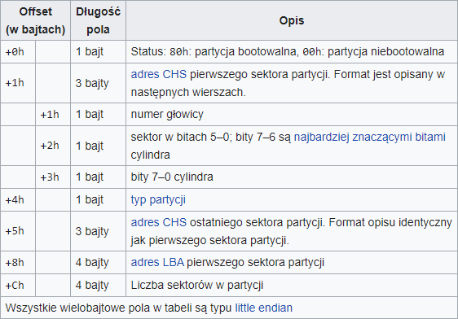
MBR(Master Boot Record) budowa
https://pl.wikipedia.org/wiki/Master_Boot_Record

Slide 16
Boot ARM Cortex
1.Restart/power on
2.Czytanie pinu Boot0/Boot1 aby ustalić tryb bootowania
3.copy 0x00000000 to MSP Main stack pointer
4.copy 0x00000004 to PC Program counter(następna instrukcja)

Slide 17
Boot ARM Cortex
Wywoływany jest Reset_Handler który wykonuje inicjalizację hardwaru po czym wywołuje i przekazuje kontrolę funkcji main.
Wartości wskaźników na miejscu 0x00000000 i 0x00000004 możemy ustalić w pliku startup _***.s

Slide 18
Boot Mode
Boot0 = 0 boot odbywa się z głównej pamięci
Boot1 = 0 Boot0 = 1 pamięć systemowa (bootlader) pozwala na upgrade firmwaru potencjalnie custom bootloader jeśli chcemy zaszyfrować firmware
Boot1 = 1 Boot0 = 1 Boot from embedded SRAM

Slide 19
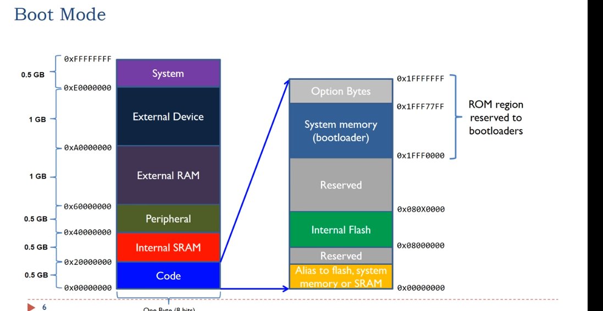
Mapa pamięci
https://www.youtube.com/watch?v=3brOzLJmeek

Slide 20
Windows vs linux
Linuxowe bootloadery:
-GRUB
-LILO
-SYSLINUX
Zachowanie:
-Wykrywa zainstalowany windowsowy system
Windowsowy bootloader:
-NT OS Loader(NTLDR od New Technology Loader)
Zachowanie:
-Nie wykrywa zainstalowanych linuxów na systemie

Slide 21
Konfiguracja Uruchomienia PC
Większość tradycyjnych komputerów i laptopów jest wyposażona w BIOS w którym można przełączać wiele funkcjonalności komputera jeszcze przed uruchomieniem systemu operacyjnego najpopularniejsze ustawienia które możemy zmienić to przeglądając menu:
-domyślny medium z którego ma bootować się komputer
-ustawienie quick boot(zazwyczaj przestaje pokazywać menu POST)

Slide 22
Konfiguracja Uruchomienia Embeded:
Większość komputerów bez systemów operacyjnych pozwala na konfigurację działania komputera poprzez zmiany w rejestrach zgodnie z dokumentacją.Takiej konfiguracji uruchamiania dokonywaliśmy na laboratoriach w poprzednim semestrze. Jak wiemy jest to zazwyczaj proces trudny ale bardzo proste systemy embedded często nie mają żadnej innej możliwości.
Często stosowane funkcje to:
-wybór zastosowania pinów np: input lub output bądź obsługa interfejsu (np UART) lub układu specjalistycznego np DMA
-wybór sposobu pracy procesora, włączenie funkcji na przykład watchdog

Slide 23
Konfiguracja Uruchomienia Raspberry PI:
Raspberry Pi zamiast BIOSu posiada konfigurację przechowywaną w plikach config.txt oraz konfiguracje cmdline.txt która zawiera polecenia dla jądra systemu podczas startu błędy.
Poniewaz konfigóracja odbywa się poprzez pliki textowe a nie menu biosu zdecydowanie łatwiej jest o pomyłkę o ile pomyłka w pliku config nie będzie miała poważnych konsekwencji a jego konstrukcja to wyrażenia klucz=wartość to zmiany w pliku cmdline.txt mogą doprowadzić do nie bootowania się systemu.dodatkowo istnieje narzędzie raspi-config które pozwala na edycję ustawień z graficznym interfejsem
Często stosowane funkcje to:
-włączanie interfejsów na pinach np spi
-konfiguracja pracy podzespołów np overclocking
https://www.raspberrypi.org/documentation/configuration/config-txt/README.md
https://www.raspberrypi.org/documentation/configuration/raspi-config.md

Slide 24
Rodzaje systemów operacyjnych
-Jedno i Wielozadaniowe(single-tasking ,multi-tasking)
-z jednym lub wieloma użytkownikami(single multi user)
-rozproszone(distributed)
-Szablonowe(Templated)
-Osadzone(Embedded)
-czasu rzeczywistego(Real-time)
-Biblioteka(Library)
Notes:
https://en.wikipedia.org/wiki/Operating_system

Slide 25
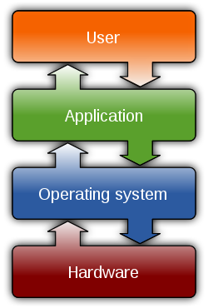
Rola systemu operacyjnego
-Przydział zasobów dla poszczególnych zadań
-Mechanizmy synchronizacji zadań i komunikacji między nimi
-Pozwolenie na równoległe wykonywanie wielu zadań
https://en.wikipedia.org/wiki/Operating_system

Slide 26
Typowe zadania systemu operacyjnego
-Stworzenie środowiska dla aplikacji

Slide 27
Typowe zadania systemu operacyjnego
-Obsługiwanie przerwań aby móc szybko reagować na środowisko,programowanie oparte o przerwania jest wspierana przez obecne procesory
-Obsługa trybów pracy tak aby móc ograniczyć zasoby przydzielane procesowi
-Zarządzanie pamięcią operacyjną przydzielanie zadaniom pamięci RAM
-Tworzenie wirtualnej pamięci
-Dostęp do dysku i system plików
-Sterowniki urządzeń
-Funkcje sieciowe
-Bezpieczeństwo

Slide 28
Typowe zadania systemu operacyjnego
-Zarządzanie zasobami sprzętowymi między zadaniami
-Organizacja przestrzeni dyskowej dla zadań

Slide 29
Zarządzanie zasobami
-Zarządzanie pamięcią RAM procesy dostają izolowaną przestrzeń adresową

Slide 30
Dlaczego własny os?
-Kontrola nad sprzętem
-Ciekawe i trudne
WAŻNE!:
Robienie systemu operacyjnego jest wyjątkowo trudnym zadaniem i próby nie należy się go podejmować bez lat doświadczenia w programowaniu niskopoziomowym.

Slide 31
Problemy które spotkaliśmy związane z brakiem os
-Brak biblioteki standardowej
-Brak prostego pomiaru czasu
-Brak możliwości prostego wykonywania wielu zadań naraz
-Brak prostej obsługi peryferii
-Brak interfejsu komunikacji z komputerem

Slide 32
Inne Problemy związane z brakiem os
-duża trudność używania aplikacji nie będących głównym programem w sposób bezpieczny
-trudność implementacji komunikacji sieciowej
-brak możliwości skorzystania z programów
-brak podziału zasobów między zadania

Slide 33
Tworzenie systemu operacyjnego
Aby skompilować system operacyjny potrzebujemy cross kompilatora ponieważ nasz program ma działać bezpośrednio procesorze ani w typowym środowisku systemowym.
Dodatkowo potrzebować będziemy bootloadera który spowoduje że nasz program będzie bootowalny

Slide 34
Tworzenie systemu operacyjnego
Na laboratoriach skorzystamy z kompilatora i686-elf dla asemblera i c
Oraz Gruba który pozwoli nam z naszego programu zrobić bootowalny obraz.
Aby sprawdzić działanie naszego systemu korzystać będziemy z qemu które pozwoli nam zasymulować komputer i móc przetestować działanie naszego programu

